Slide 1
SPX Credit Spread
月度收益复盘与卖方策略入门
胜率 · 数学期望 · 操作流程 · 心态纪律 · 新手友好讲解
本月后台记录
本月总胜率
策略关键词
年度表现
48 单 / 43 胜
约 90%
卖方价差
880%+
看懂「为什么这套策略能赚钱，也知道真正风险在哪里
SPX / QQQ 期权卖方策略 · 仅作教育与复盘，不构成投资建议 · 1

Slide 2
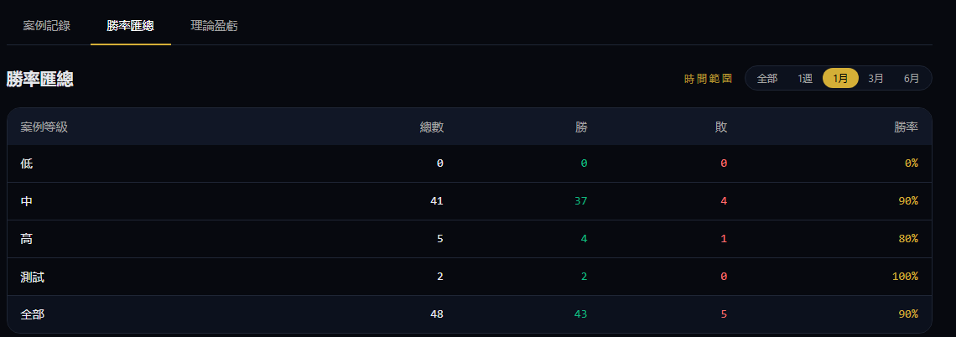
01｜本月战绩：不是只看收益，更要看风控
用后台记录先建立信任：胜率高，但真正关键是亏损是否可控。具体数据可以去： https://spxsellers.com 查看
总交易数
盈利交易
亏损交易
整体胜率
高等级胜率
48
43
5
90%
80%
这张表的重点不是“炫耀胜率”，而是让大家看到：我们按等级、按周期做复盘，用数据检查策略质量。
卖方策略本来就容易出现高胜率；真正要看的，是那几笔亏损有没有被控制在计划内。
SPX / QQQ 期权卖方策略 · 仅作教育与复盘，不构成投资建议 · 2

Slide 3
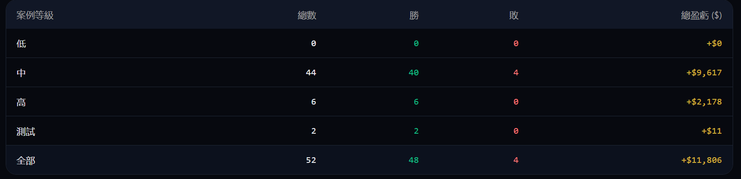
01｜本月战绩：不是只看收益，更要看风控
用后台记录先建立信任：胜率高，但真正关键是亏损是否可控。具体数据可以去： https://spxsellers.com 查看

Slide 4
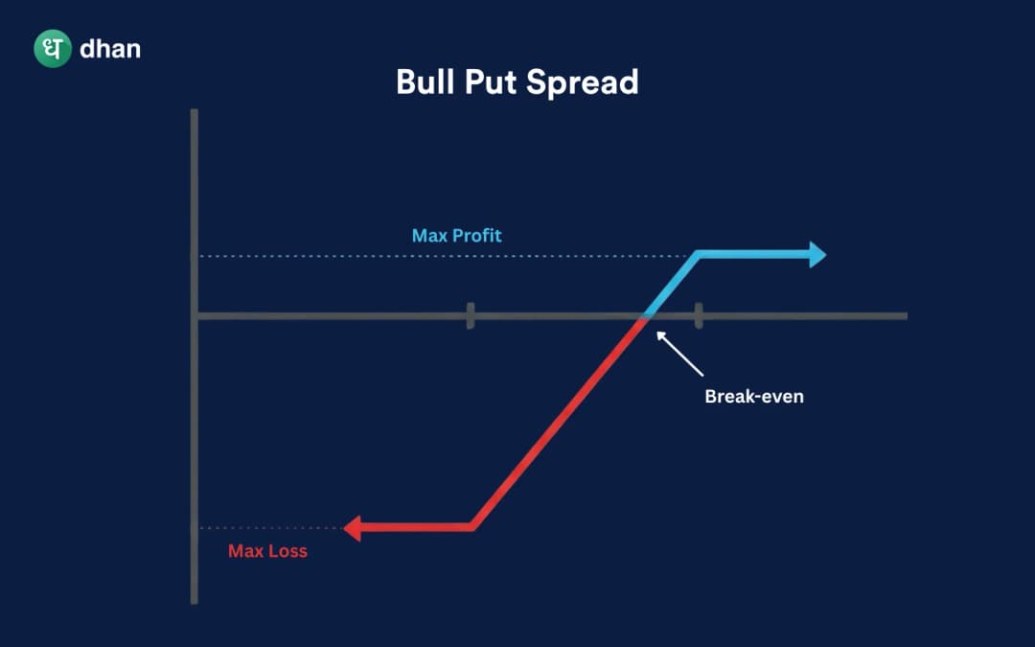
02｜我做的到底是什么？不是买期权赌暴涨暴跌
SPX Credit Spread = 卖一条腿收权利金，同时买一条保护腿锁住最大风险。
买方
卖方
价差保护
花钱买保险
需要市场快速大幅走对
收保费
只要不突破危险线就有机会赚钱
不是裸卖
先知道最大亏损再下单
Credit Spread 收益结构
•
收权利金：一开始就拿到 premium
•
时间价值：每过1min/hour/day, 买方的时间更少
•
保护腿：避免裸卖带来的巨大尾部风险
•
适合复盘：每一单都能量化最大收益/亏损
SPX / QQQ 期权卖方策略 · 仅作教育与复盘，不构成投资建议 · 3

Slide 5
03｜卖方多腿期权：为什么要“卖一条 + 买一条”？
新手最怕裸卖：赚到的是固定权利金，风险却可能被极端行情放大。
共收 10-9 = $1
裸卖单腿
卖出主腿
买入保护腿
收 $10
收权利金
赚的是时间价值和概率优势
花小钱买保险
把最大亏损锁住
但极端行情来时
亏损可能远超预期
例：卖 7340 Put
例：买 7330 Put
适合超大资金，愿意接股
收 $10
出 $9
结果：一个 7340/7330 Put Credit Spread，最大风险被限制在 10 点宽度内。
SPX / QQQ 期权卖方策略 · 仅作教育与复盘，不构成投资建议 · 4

Slide 6
04｜一眼看懂：10点宽 Spread 的盈亏怎么算？
只做 1 手，收 $1 权利金：最多赚 $100，理论最大净亏 $900。
案例设定
价格没有跌破 7340：赚权利金
•
SPX 当前约 7390
保护线
危险线/止损线
现价
•
卖出 7340 Put
7330
7340
7390
•
买入 7330 Put
•
净收权利金 $1
三种到期结果
SPX 期权乘数：$1 = $100/手
10点宽 = $1000 最大价差风险 （一份合约）
7340以上
7340-7330
7330以下
赚 $100
部分亏损
净亏 $900
SPX / QQQ 期权卖方策略 · 仅作教育与复盘，不构成投资建议 · 5

Slide 7
05｜数学期望：为什么这套策略有“长期重复”的基础？
我们用一个保守模型解释：胜率、平均赚、平均亏，最终决定一套策略是否值得长期执行。
期望值 = 胜率 × 平均盈利 − 亏损率 × 平均亏损
胜率
平均盈利
亏损率
平均亏损
88%
0.8
12%
3.0
EV = 0.88 × 0.8 − 0.12 × 3.0
每笔期望 ≈ +0.344
= 0.704 − 0.360
按 SPX 期权乘数估算：约 +$34.4 / 1手
如果做 48 笔，理论期望约 0.344 × 48 = 16.5 credit，约 $1,651 / 1手规模。真实结果受滑点、佣金、止损执行、仓位变化影响。
SPX / QQQ 期权卖方策略 · 仅作教育与复盘，不构成投资建议 · 6

Slide 8




06｜这东西为什么可以赚钱？核心不是神预测
卖方策略赚的是概率、时间价值和安全边际，但它必须建立在严格风控之上。
时间价值
概率优势
安全边际
风险上限
期权每天都在损耗时间价值，卖方收的是保费。
我们不需要猜收盘点位，只要判断大概率不突破危险线。
选择离现价有距离的位置，让市场有犯错空间。
Credit Spread 下单前就知道最大亏损，便于控制仓位。
一句话：我们不是靠一单暴富，而是靠可重复的概率优势 + 严格风险管理，让正期望逐步累计。
SPX / QQQ 期权卖方策略 · 仅作教育与复盘，不构成投资建议 · 7

Slide 9
07｜我的日常操作流程：先过滤，再入场，再管理
这页给小白看“怎么做”：重点是流程，而不是凭感觉下单。
1
盘前过滤
2
开盘观察
3
判断方向
看重大事件、VIX、隔夜走势；有些日子坚决不做
不急着进，等前15-30分钟方向和波动稳定
趋势跟随 + 均值回归，决定做 PCS 还是 CCS
4
选择位置
5
下单前计划
6
执行复盘
看 delta、距离现价、安全边际和权利金是否值得
先写好止盈、止损、最大亏损和仓位上限
到了止损就走，盈利也按规则处理，盘后记录
SPX / QQQ 期权卖方策略 · 仅作教育与复盘，不构成投资建议 · 8

Slide 10
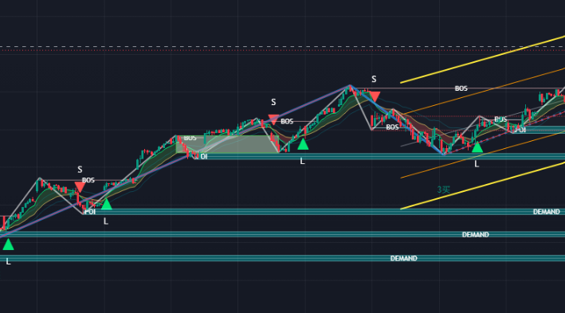
08｜策略底层逻辑：趋势跟随 + 均值回归
我们用两套逻辑筛选机会：顺着大势走，也利用市场过度反应后的回归。
趋势跟随
均值回归
市场在涨：优先考虑 Put Credit Spread
赌它不要突然暴跌
涨太多：等回落机会
跌太多：等反弹机会
+2σ
均值
-2σ
顺势而为，不跟市场硬刚
等反转确认，不盲目猜顶底
SPX / QQQ 期权卖方策略 · 仅作教育与复盘，不构成投资建议 · 9

Slide 11
09｜止盈止损：卖方最重要的不是进场，而是离场
下单前就确定：如果对了怎么走，如果错了亏多少。
止损示例
止盈思路
一开始卖出 spread 收 $1 = 收 $100
•
固定比例：60% / 80% / 100% 止盈
如果价格涨到 $4 买回平仓：
•
价格安全：远离危险线后收手
亏损 = $400 − $100 = $300
•
时间衰减：接近归零时分批处理
比死扛到亏满 $900 更可控
•
不贪最后一分钱，不赌最后一分钟
止损不是认输，是保护本金。
卖方不是靠“扛”，而是靠规则。
SPX / QQQ 期权卖方策略 · 仅作教育与复盘，不构成投资建议 · 10

Slide 12
10｜为什么很多人做卖方，最后亏得很惨？
策略看起来简单，但真正难的是心态和纪律。
不会看盘
方向做错
抗单不走
不舍止损*
报复下单*
过早止盈
仓位太重*
事件前乱做
卖方最可怕的地方：它会让你连续赢很多次，然后诱惑你重仓、抗单，最后一次亏掉前面所有利润。
SPX / QQQ 期权卖方策略 · 仅作教育与复盘，不构成投资建议 · 11

Slide 13
11｜社群真正提供的价值：不是“喊单”，而是建立系统
不是盲目跟随，而是看懂逻辑、练习流程、执行纪律。
月度/周度复盘
模拟盘训练
风控框架
看懂每一单为什么做、为什么不做
先练流程，再谈仓位
止损、仓位、最大亏损先写清楚
交易心态
策略学习
数据追踪
处理连续盈利、连续亏损和报复交易
Credit Spread、delta、theta、gamma、标准差
胜率、回撤、期望值，用数据优化策略
信号复盘、学习资料、社群 - https://spxsellers.com
如果你只想找一个“今天卖哪里”的答案，我不建议你加入；如果你想学会一套卖方交易流程，这里会更适合你。
SPX / QQQ 期权卖方策略 · 仅作教育与复盘，不构成投资建议 · 12

Slide 14
下一步：从看懂开始，从模拟盘开始
SPX / QQQ 期权卖方策略 · Credit Spread · 风险控制 · 实战复盘
我们强调：先学习，再复盘，再模拟，最后才是小仓位实战。
卖方策略不是暴富工具，而是一套需要纪律、风控和长期训练的方法。
欢迎点击网站了解更多：策略介绍｜月度复盘｜新手资料｜社群说明
https://spxsellers.com
风险提示：期权交易风险较高，可能造成本金损失。本内容仅用于教育和个人经验分享，不构成投资建议。
SPX / QQQ 期权卖方策略 · 仅作教育与复盘，不构成投资建议 · 13

